Slide 1


Copy Blocks in Auto Cad
Изработиле: Ментори:
Петковски Златко д-р. Томе Димовски
Ризовска Елена Зоран Симјановски
Трајковска Каролина
Јошевска Ивана
Мегленовски Сашо

Slide 2


Голема благодарност до Факултетот за продолжената соработка со фирмите за работните групи и исто така и за фирмата ISource за соработката со факултетот и за тоа што допринесува за надградба на студентите со нови искуства и знаења од областа на информатичките науки. PS: Се надеваме дека и понатаму ќе продолжи овој тренд на соработка и ќе биде помасовно присуството на студентите кои мора да бидат поттикнати на било кој начин и да се вклучат во некој проект да направат нешто!

Slide 3
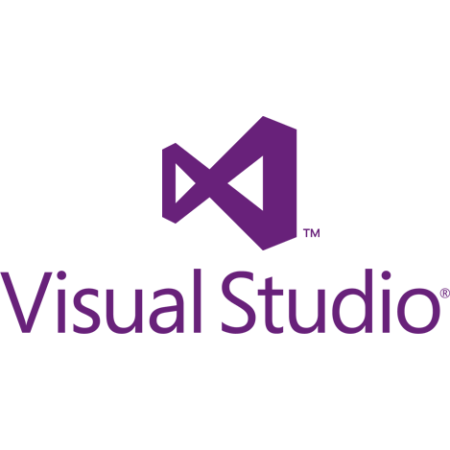


За проектот
Copy Blocks In Auto Cad е проект направен од нашиот тим во кој главната цел е да ни ја покаже интеграцијата помеѓу Auto Cad и Visual Studio.
Со овој проект ќе ви прикажеме демонстрација од напишаните команди во Visual Studio применети врз елементи нацртани во програмата Auto Cad направени со соодветна форма од апликацијата каде елементите се зачувани во база.

Slide 4

Посакувани цели
Желба да стекниме нови знаења и да се запознаеме со новите техники и програми кои беа доста интересни за проучување и работа
Тимската работа и релациите во однос на проектот со кои заеднички ги решававме сите проблеми кои настануваа во текот на работата
Подобар пристап од страна на фирмата за отворање на нови знаења и идеи за понатамошна надградба во нашата струка

Slide 5

Како стигнавме до посакуваните резултати?
За да ги постигнеме нашите резултати за овој проект ни беа потребни неколку технологии кои најпрво ги изучувавме (дел од нив), а потоа почнавме со работа на проектот која траеше околу 2 месеци.
Тоа време не беше доволно за да се совладаат и научат сите технологии и се надеваме дека во иднина ќе има повеќе време за другите проекти што ќе бидат изработувани, со цел да бидат целосно и успешно изработени.
Во овој проект ние ги користевме следните технологии и програмски јазици: AutoCAD и Visual Studio

Slide 6

AUTO CAD
Софтвер кои е производ на компанијата Autodesk кој служи за:
Цртање на скици и цртежи во 2D и 3D
Исцртување на делови од машини, па се до склоп на машина
Објектите се исцртуваат во реална големина, без разлика за колкав објект се работи, а потоа може да се претстават во размер
Мерните единици на објектите се подесуваат во: mm, cm, in, km, miles во зависност од дисциплината во која се користи
Најчесто го користат инженери и архитекти кои изработуваат разни 2D скици на објекти, куќи, згради, како и нивно претставување во 3D

Slide 7

Microsoft Visual Studio
Microsoft Visual Studio е интегрирано програмско опкружување, програмирано од страна на компанијата Microsoft.
Visual Studio се користи за програмирање на компјутерски игри, web сајтови, web сервиси, web апликации на Microsoft Windows.
Visual Studio користи Microsoft програмски софтвер:Windows Forms, Windows API, Windows Presentation Foundation, Window Store, Microsoft Silverlight.

Slide 8
Microsoft Visual Studio & AutoCAD
Компанијата Auto Desk за целите на подобрување на функционалноста на нејзиниот производ AutoCAD обезбедува .NET Framework библиотеки (SDK) со чие што користење во рамките на Visual Studio се добива програмибилно подобрување и проширување на палетата на функционалности на AutoCAD-от.

Slide 9


Проблеми со кои се сретнавме
Некои посебни проблеми во текот на изработката на овој проект не наидовме.
Бидејќи ова е многу широка област потребно е многу повеќе време за да се истражат можностите кои се безгранични.
Со овој показен проект само ја начнавме ова тема со што оставаме простор за понатамошни истражувања.

Slide 10
Демонстрација на проектот

